Slide 1
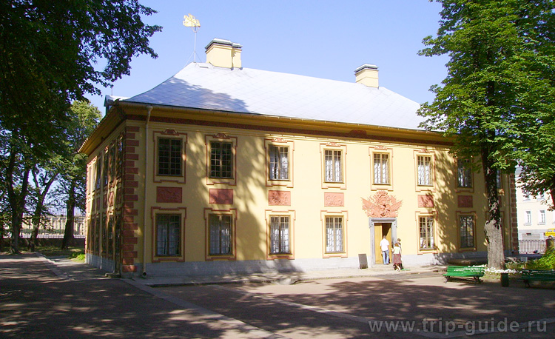
Летний дворец
Презентация выполнена воспитателем группы продленного дня
Гимназии №227 г. Санкт-Петербурга
Головятенко Ириной Игоревной

Slide 2
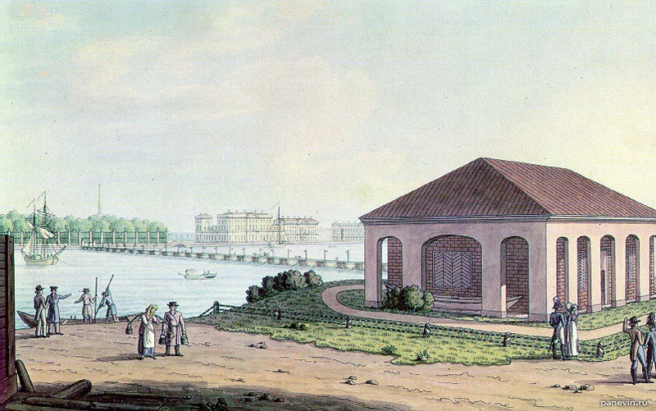
Летний дворец был построен в Летнем саду для царя Петра
Первого, его жены Екатерины и их детей.
Строил дворец любимый архитектор царя Доменико Трезини.
Из окон дворца можно было видеть домик Петра первого на другом берегу Невы.
Вид от домика Петра I на Летний сад и Дворцовую набережную

Slide 3
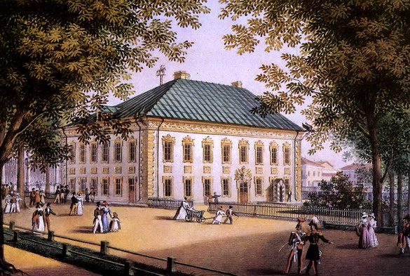
Дворец построили из кирпича. Сверху возвели высокую крышу и поставили на ней флюгер – фигуру святого Георгия. Храбрый всадник Георгий пронзает копьем злого дракона.

Slide 4
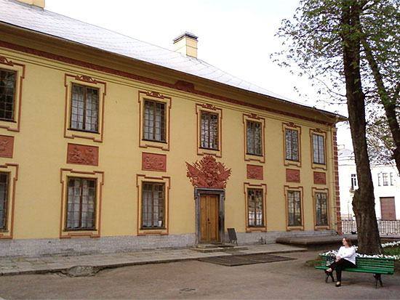
Окна Летнего дворца имеют частые переплеты и мелкие стекла, как в домике Петра I.
Их украсили наличниками, а стены рельефами. Резиденция предназначалась для использования только в тёплое время года — с мая по октябрь, поэтому стены в ней достаточно тонкие, а в окнах — одинарные рамы.
Окна
Рельефы

Slide 5
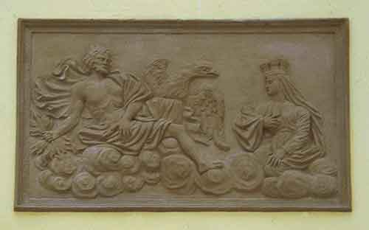
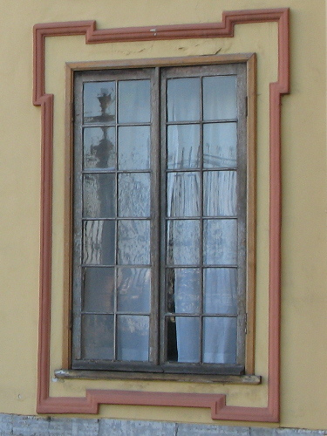
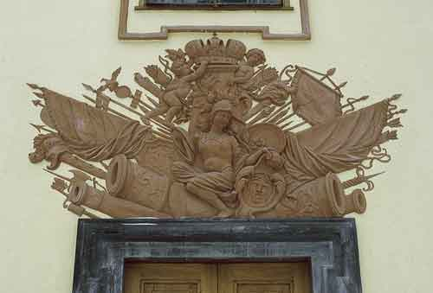
Рельеф на южном фасаде
Рельеф над входом. По рисунку А.Шлютера

Slide 6
Рельеф –это скульптурное изображение, которое выступает из стены. Его нельзя обойти кругом

Slide 7
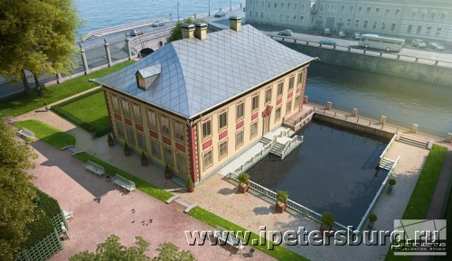
Общий план Летнего дворца Петра I
Во дворце устроили 2 этажа. Наверху жила царица с детьми, а внизу сам царь. Здесь же у него была мастерская.

Slide 8
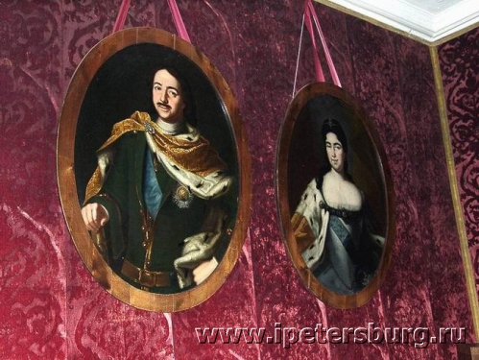
Петр и Екатерина

Slide 9
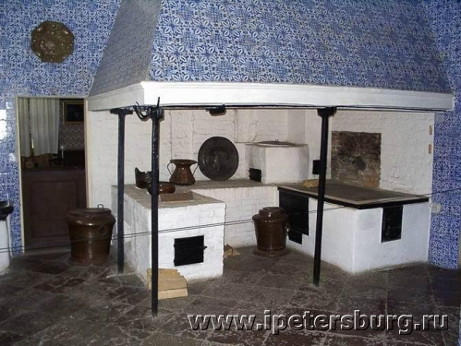
Нижняя поварня

Slide 10
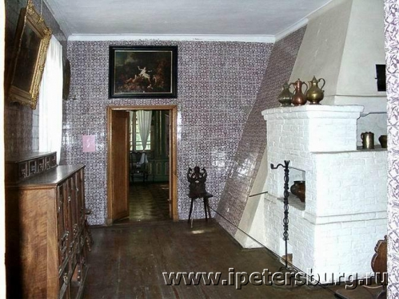
Верхняя поварня

Slide 11
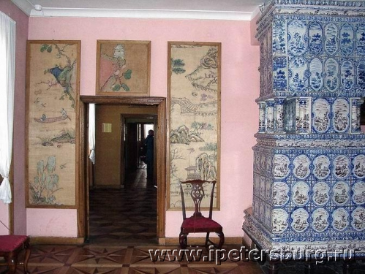
Китайская гостиная

Slide 12
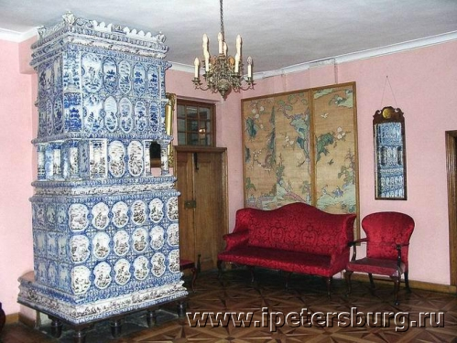
Китайская гостиная

Slide 13
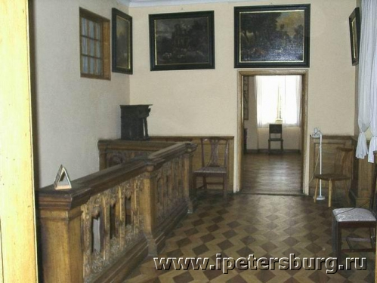
Лестница в покои императрицы Екатерины I.

Slide 14
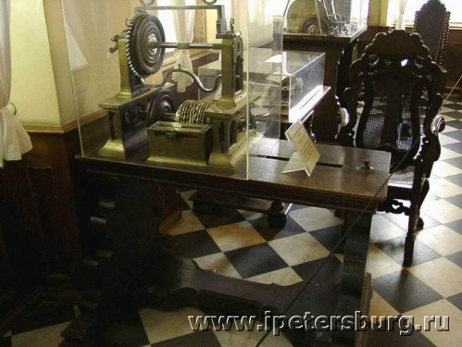
Токарные станки Петра I

Slide 15
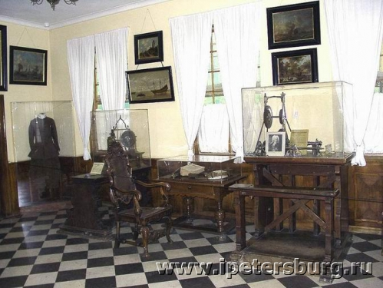
Токарня

Slide 16
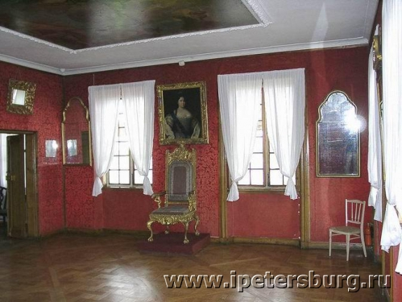
Тронная

Slide 17
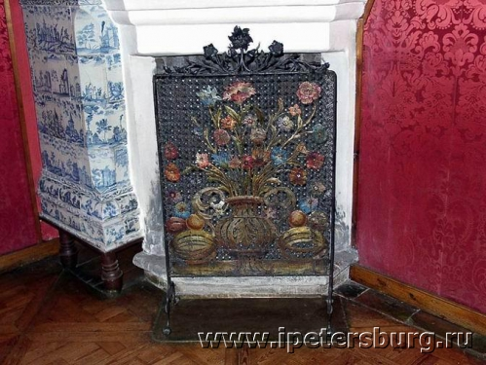
Тронная. Экран перед камином.

Slide 18
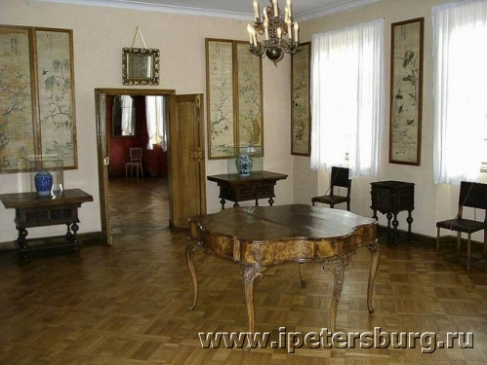
Приемная Екатерины I

Slide 19
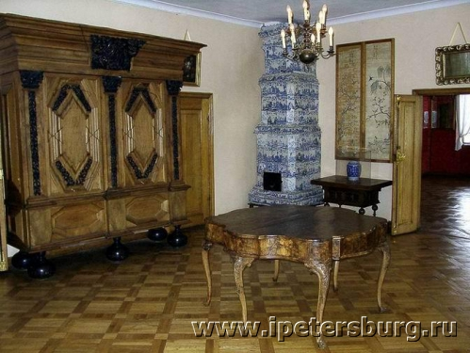
Приемная Екатерины I

Slide 20
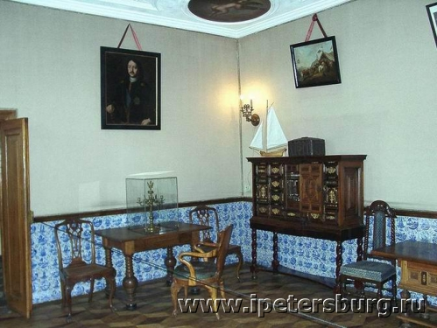
Кабинет Петра I

Slide 21
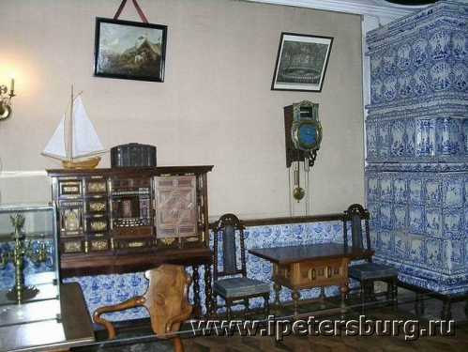
Кабинет Петра I

Slide 22
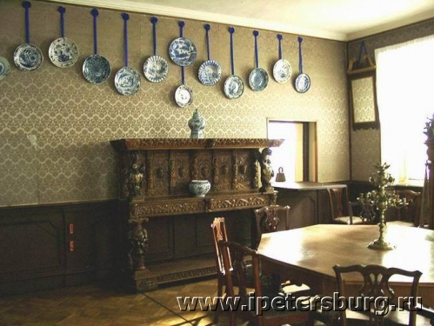
Столовая

Slide 23
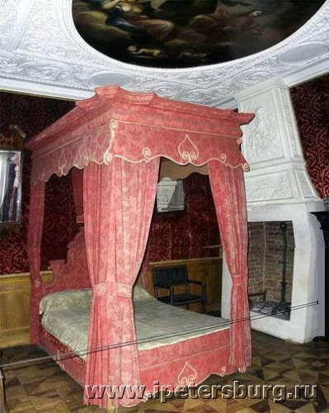
Спальня Петра I

Slide 24
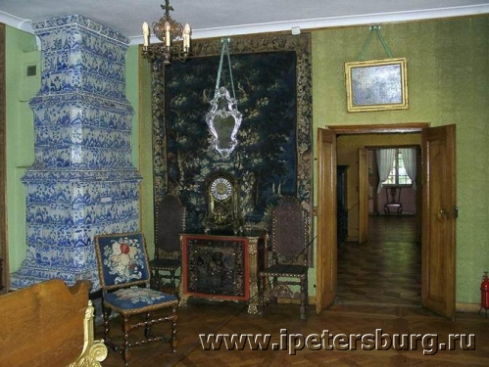
Спальня Екатерины I

Slide 25
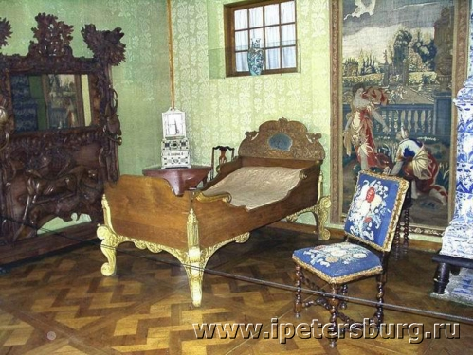
Спальня Екатерины

Slide 26
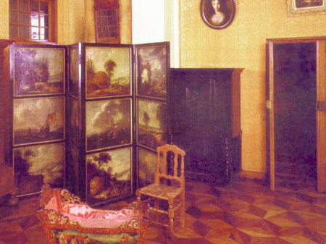
Детская.

Slide 27
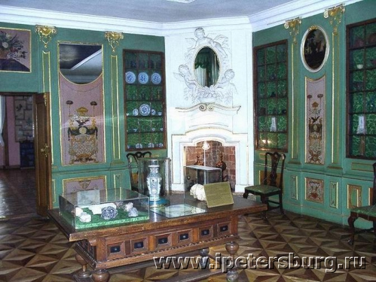
Зеленый кабинет

Slide 28
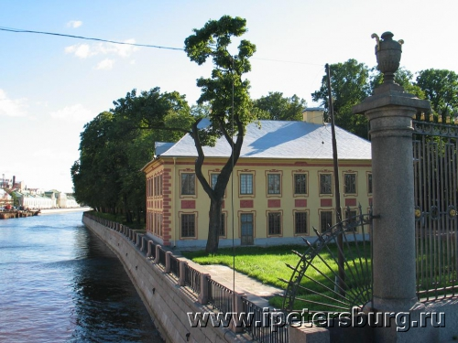
Сейчас в Летнем дворце музей.
Как и Домик Петра Первого, он рассказывает нам о жизни и делах петровского времени.
Вид на Летний дворец с Дворцовой набережной и фрагмент решетки Летнего сада

Slide 29
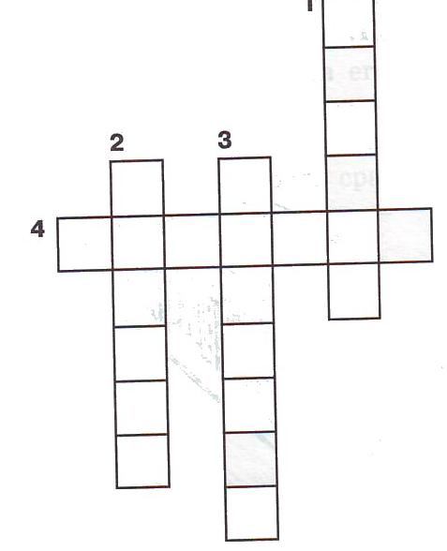
Разгадайте кроссворд
1
По горизонтали:
4. Имя святого – героя, победившего дракона.
По вертикали:
Название сада и расположенного в нем Дворца на берегу р.Невы.
Выпуклое изображение, которое выступает из стены.
Фамилия архитектора, построившего Летний дворец

Slide 30
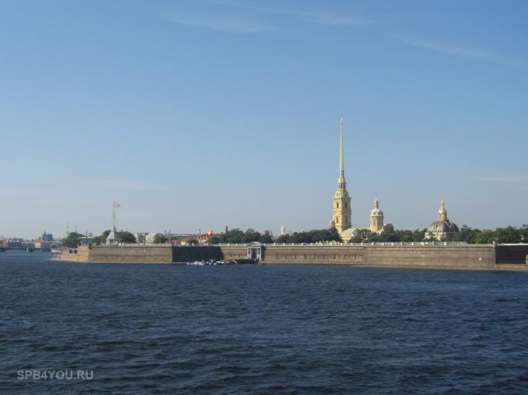
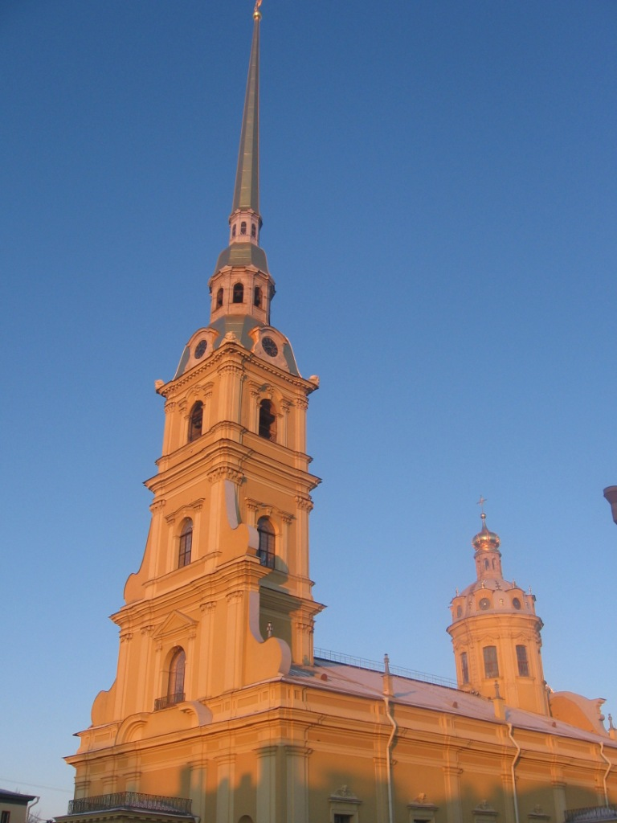
Какие здания в Петербурге построил Доменико Трезини?

Slide 31
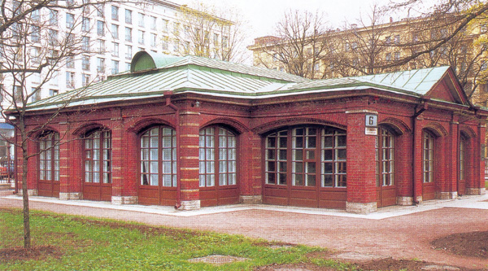
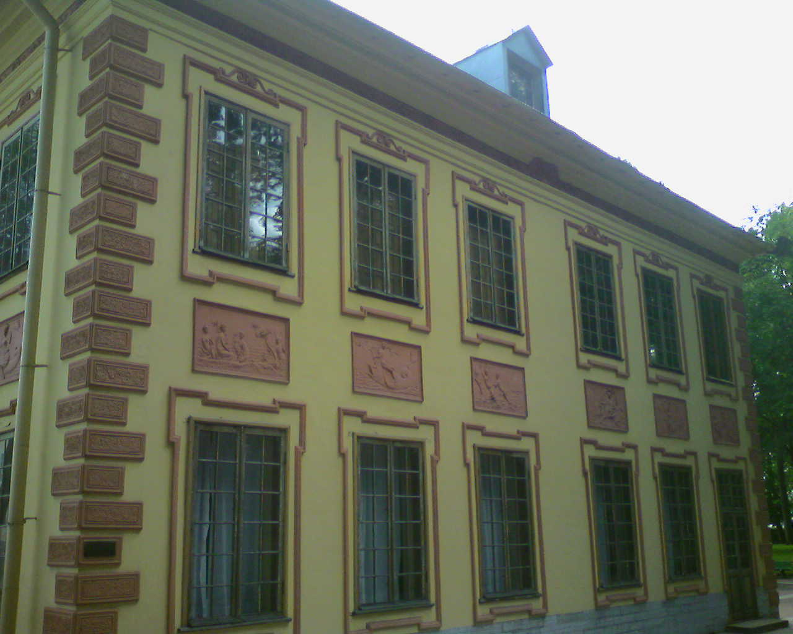
Чем похожи Домик Петра Первого и Летний дворец?

Slide 32
Источники
http://aboutpiter.ru/historicalrewies/classic/summergarden
http://arina-tour.ru/gid/museum/letny_dvorets/dvorets_petra_1_glav.htm
http://www.citywalls.ru/house15389.html
http://walkspb.ru/zd/letniy_dv.html
Дмитриева Е.В Санкт-Петербург. Выпуск первый. Пособие по истории города с вопросами и заданиями. СПб. Корона принт. 2007.80с

